Slide 1
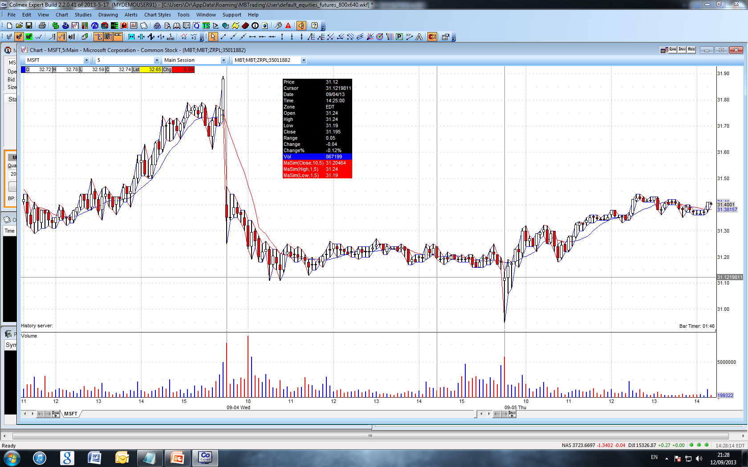

Slide 10
1
1

Slide 11
1
1

Slide 12
1
1

Slide 13
1
1
1
1

Slide 14
1
2
1
1
2
1

Slide 15
1
2
1
1
2
1

Slide 16
1
2
1
1
2
1

Slide 17
1
2
1
2
1
2
2
1

Slide 18
1
2
1
2
1
2
2
1

Slide 19
1
3
1
1
3
1

Slide 20
1
3
1
1
3
1

Slide 21
1
3
3
1
1
3
3
1

Slide 25
4
4

Slide 26
4
4
4
4

Slide 27
4
4
4
4

Slide 30
5
5

Slide 31
5
5

Slide 32
5
6
5
5
6
5

Slide 33
5
6
5
5
6
5

Slide 34
5
6
7
5
5
6
7
5

Slide 35
5
6
7
5
7
7
5
6
7
ואם היה נשאר ריק כשהיה עובר?...היינו מעבירים את הסטופ לנקודה 5
5
7

Slide 37
8
8

Slide 38
8
8

Slide 39
8
9
8
9

Slide 40
8
9
10
8
10
9
9
9
9

Slide 41
0.39

